Slide 1
DENG Mobility Project
Zurich Pipeline: Mobility and Weather Data
End-to-End Batch Data Pipeline -> PostgreSQL, Airflow, Terraform, GCS and BigQuery
Final Project
Studiums-Präsentation
Git-Hub Repository: https://github.com/konakus/DENG_Mobility.git
Susanne Pfenninger · Diego Gonzalez
Notes:
Ziel: kurz zeigen, welches Problem das Projekt löst, wie die Pipeline aufgebaut ist und wie die Resultate überprüft werden.

Slide 2

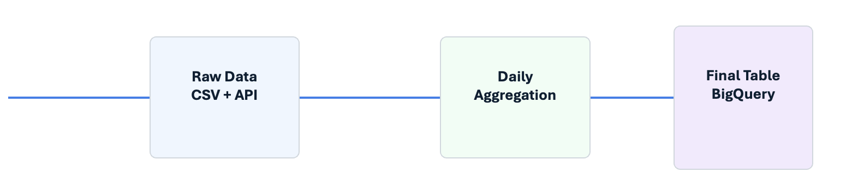
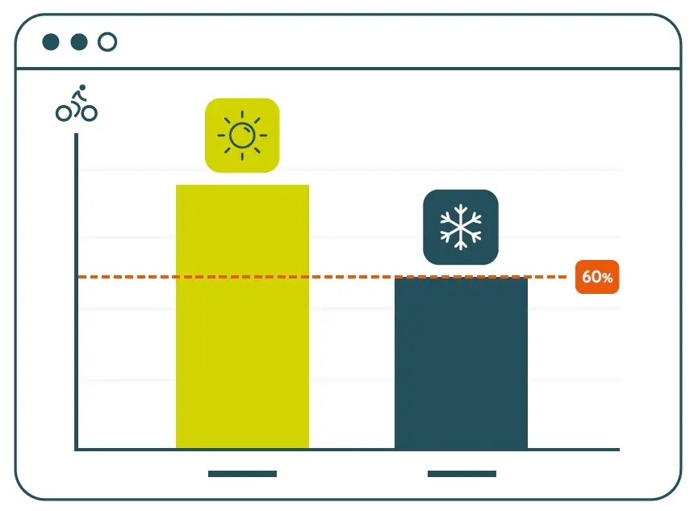

1. Use Case
An urban data analyst from Zurich wants to understand how weather conditions affect mobility.
Key question: How do mobility patterns change depending on rain, temperature, weekdays, or weekends?
Urban Mobility Analyst
Analysiert Fussgänger- und Veloverkehr im Zusammenhang mit Wetterdaten.
Traffic
Zurich mobility database
Weather
Open Meteo API
Notes:
Persona erklären: Mobility Analyst der Stadt Zürich. Problem: Rohdaten sind verteilt und nicht direkt analysierbar. Lösung: tägliche, kombinierte Tabelle.

Slide 3
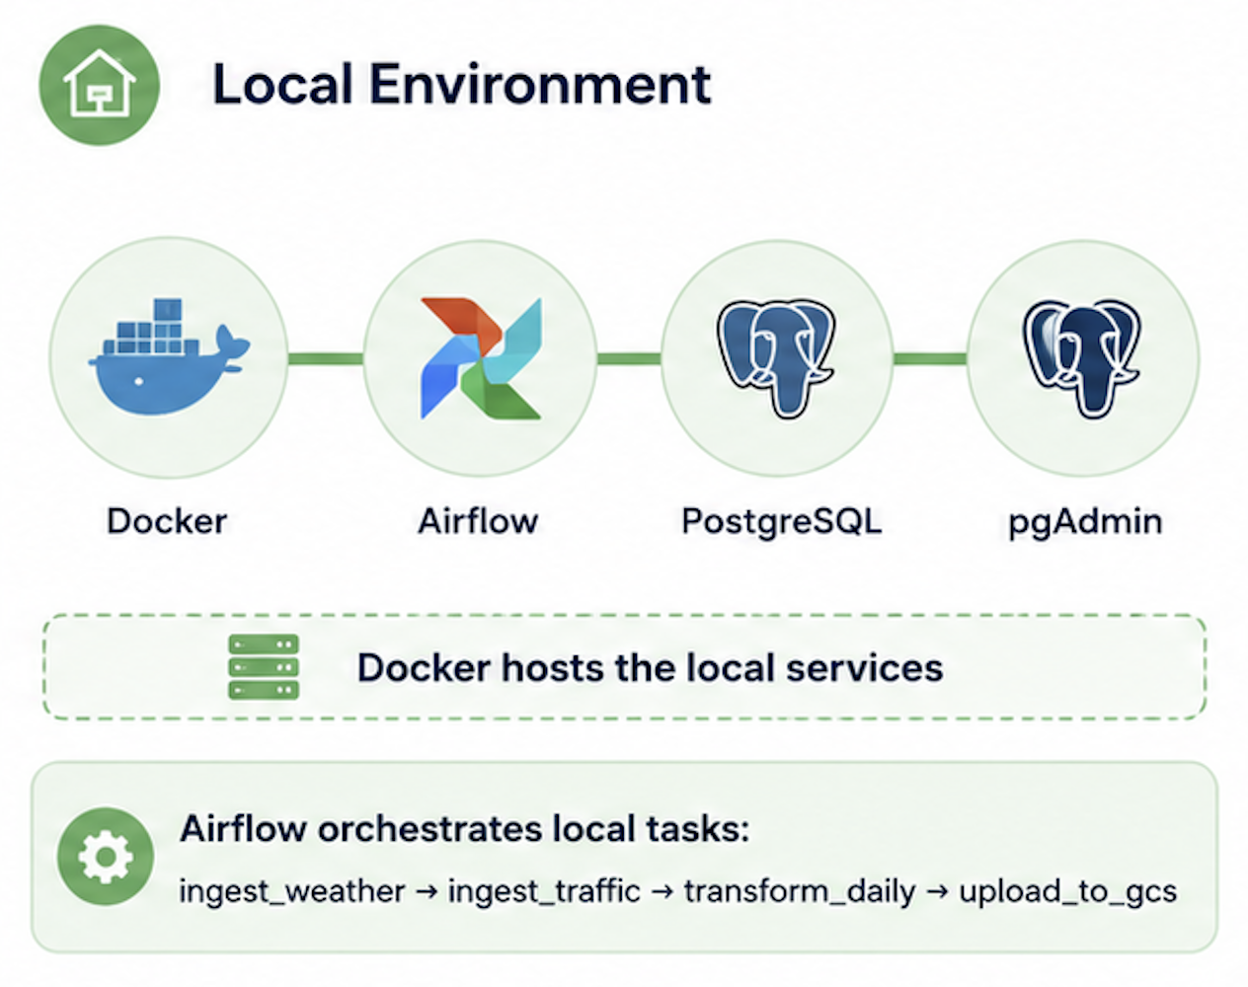
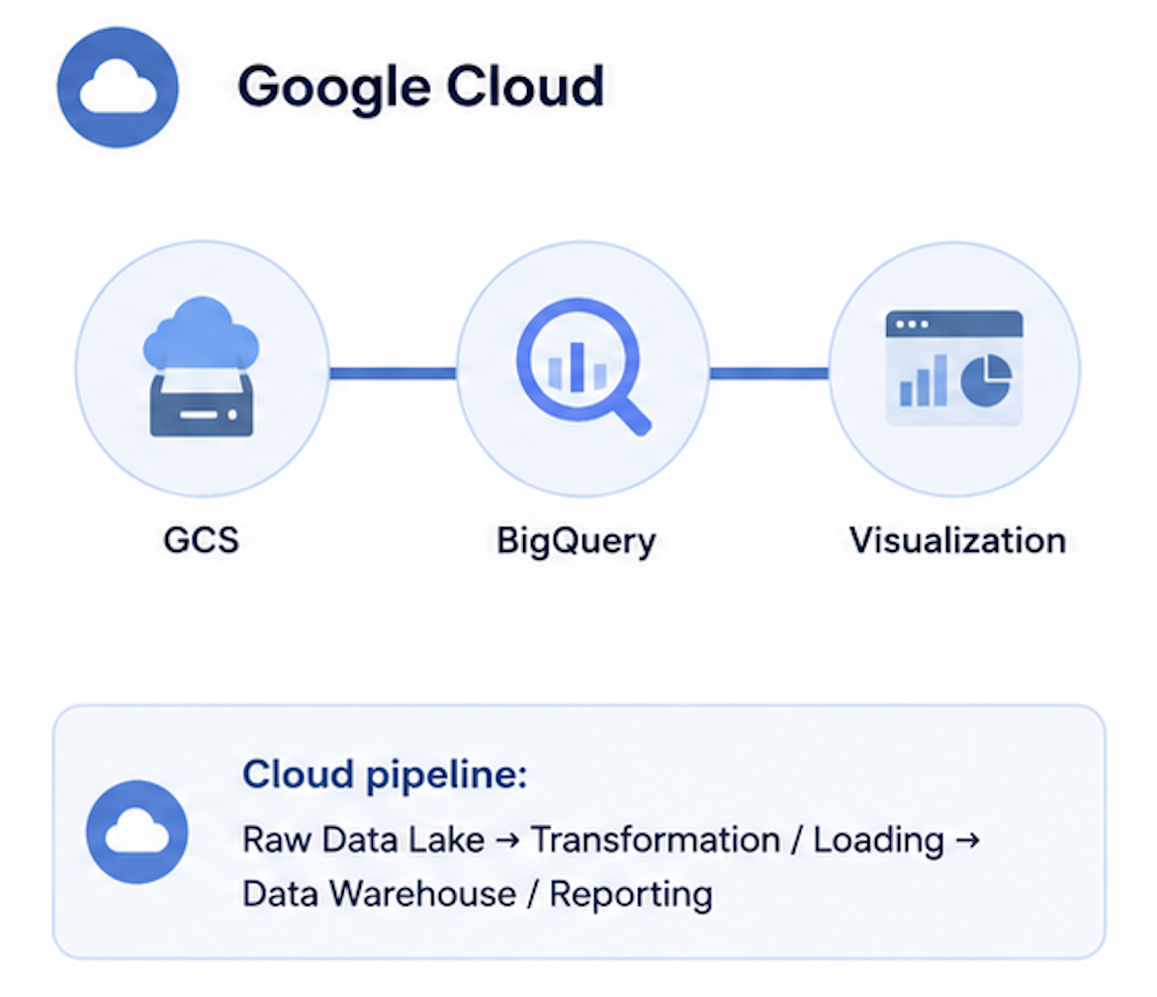
2. Project Architecture
The project combines local development with a cloud pipeline.
Data Transfer
to Google Cloud
Airflow uploads
processed data to
Google Cloud Storage
Terraform (Infrastructur as Code.
Notes:
Lokaler Teil ist für Entwicklung und Reproduzierbarkeit wichtig. Cloud-Teil ist die finale Architektur: Data Lake und Data Warehouse.

Slide 4
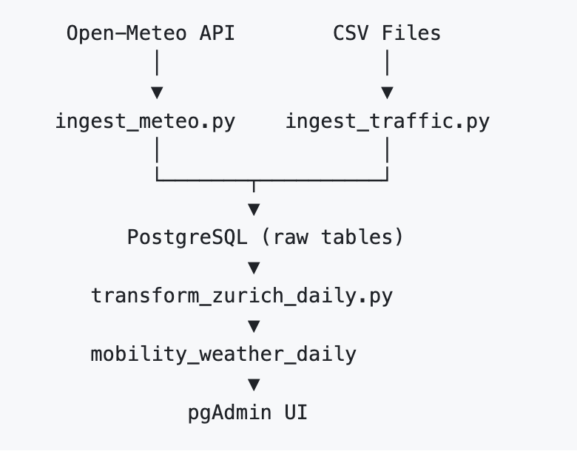

3. Local Pipeline
The project combines local development with a cloud pipeline.
Orchestrated by Airflow
ingest_meteo
Next step: uploa_to_gcs
(PostgreSQL final table)
Local check: SELECT COUNT(*) FROM mobility_weather_daily; → expected result: 365 rows
pgAdmin UI: inspection and validation
Notes:
Lokaler Teil ist für Entwicklung und Reproduzierbarkeit wichtig. Cloud-Teil ist die finale Architektur: Data Lake und Data Warehouse.

Slide 5
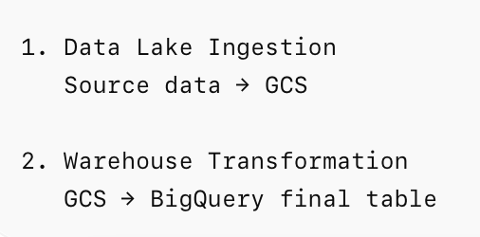
4. Cloud Pipeline - Overview
Airflow transfers data to Google Cloud Storage (GCS)
→ GCS acts as the raw data lake, while BigQuery transforms the data into the final warehouse table.
The cloud pipeline consits of two Airflow DAGs:
Terraform provisions the GCS bucket and BigQuery dataset used by this pipeline.
Notes:
Lokaler Teil ist für Entwicklung und Reproduzierbarkeit wichtig. Cloud-Teil ist die finale Architektur: Data Lake und Data Warehouse.

Slide 6
5. Cloud Resources and Warehouse Transformation
Raw data is stored in GCS, transformed in BigQuery, and served as a final analysis table.
☁️
⚙️
📊
👥
GCS Raw
Data Lake
BigQuery SQL Transformation
Final Warehouse Table
Analysis Use Case
Raw files in the data lake
Transformation Logic
Final BigQuery Tables
Analysis Use Case
traffic_zurich_2025.csv
traffic_zurich_2026.csv
weather_zurich_2025.csv
weather_zurich_2026.csv
Daily aggregation and join of mobility and weather data.
Partitioned by: date
mobility_weather_daily
mobility_weather_daily_by_station
Regular updates and comparison between 2026 and the base year 2025
Terraform creates the cloud resources; Airflow uses them to run the data pipeline.
Notes:
Cloud Pipeline besteht aus zwei DAGs: Data Lake Ingestion und Warehouse Transformation. Raw Dateien landen zuerst in GCS, danach entsteht die finale Tabelle in BigQuery.

Slide 7
6. Terraform and Cloud Credentials
Terraform creates the required Google Cloud resources as code.
🏗️
Terraform creates
☁️
Project resources
🔐
Credentials
GCS bucket as raw data lake
BigQuery dataset as data warehouse
Required IAM permissions
Project: projectmobile-494518
Bucket: project-mobile-zurich-data-lake-494518
Dataset: zurich_mobility_warehouse
Service account key is stored locally:
terraform/keys/my-creds.json
Never upload credentials to GitHub. Credentials are excluded via .gitignore.
terraform init → terraform fmt → terraform validate → terraform plan → terraform apply
Notes:
Terraform ist Infrastructure as Code. Man beschreibt Ressourcen in Dateien, Terraform erstellt diese dann in Google Cloud.

Slide 8
7. BigQuery Table and Optimization
The final table is ready for analytical queries.
mobility_weather_daily
Partitioning
Clustering
by date
Good for time filters and time comparisons.
date
City-Level:
year, month, is_weekend
Station-Level:
Station_ID, year, month
year / month
is_weekend
temperature
precipitation
wind_speed
bicycle_count
Examples of questions
pedestrian_count
• How do 2025 and 2026 differ?
• What happens on rainy days?
• Are weekends different from weekdays?
Notes:
Partitionierung und Clustering sind BigQuery-Optimierungen. Nicht zu technisch: einfach sagen, dass Abfragen effizienter und besser strukturiert sind.

Slide 9
9. Verification and Reproducibility
The project clearly demonstrates how results can be reviewed and re-executed.
PostgreSQL
Cloud Storage
BigQuery
Lokaler Check:
COUNT(*) = 365 rows
für 2025
Check whether all raw files are present in the bucket.
COUNT(*), MIN(date), MAX(date) check and preview the table.
Reproducible: git clone → Store credentials locally → Build Docker image → docker compose up → Run Airflow DAGs → Check BigQuery
Important: Google Cloud Keys and Terraform State are not committed to GitHub.
→ Future development: comparison with other cities
Notes:
Hier erklären, dass die README nicht nur Code beschreibt, sondern auch eine Schritt-für-Schritt-Anleitung für andere enthält. Sicherheitsaspekt: Keys nicht committen.

Slide 10
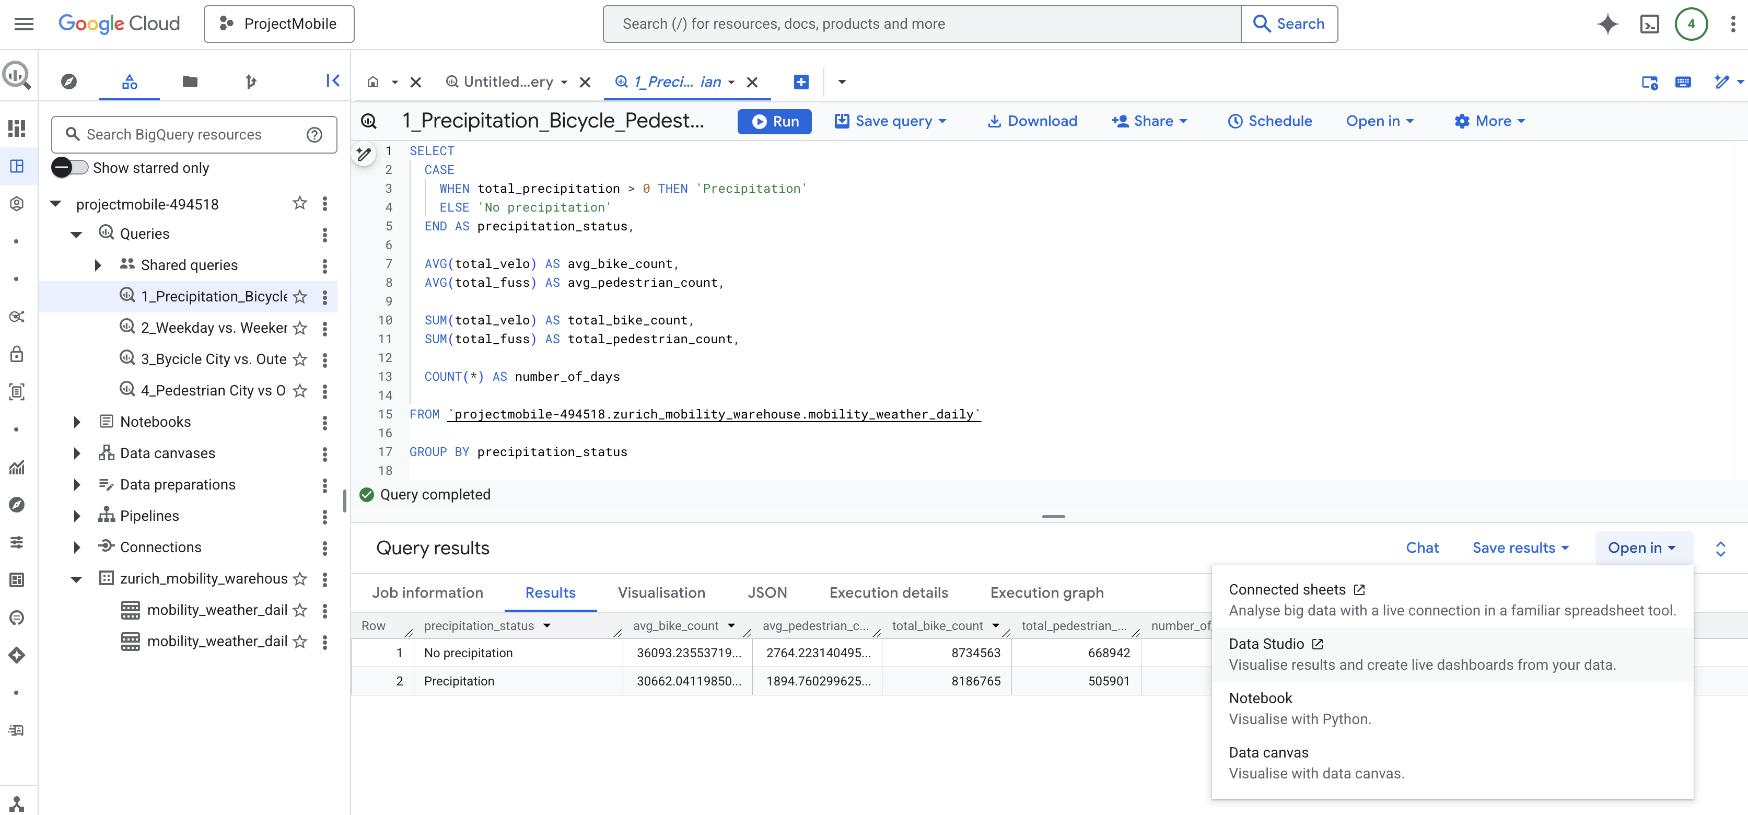


10. Dashboard and First Analysis in Looker Studio
After loading the final table into BigQuery, we connected the data to Looker Studio/Data Studio and created a simple dashboard to explore mobility patterns.
Notes:
Hier erklären, dass die README nicht nur Code beschreibt, sondern auch eine Schritt-für-Schritt-Anleitung für andere enthält. Sicherheitsaspekt: Keys nicht committen.

Slide 11
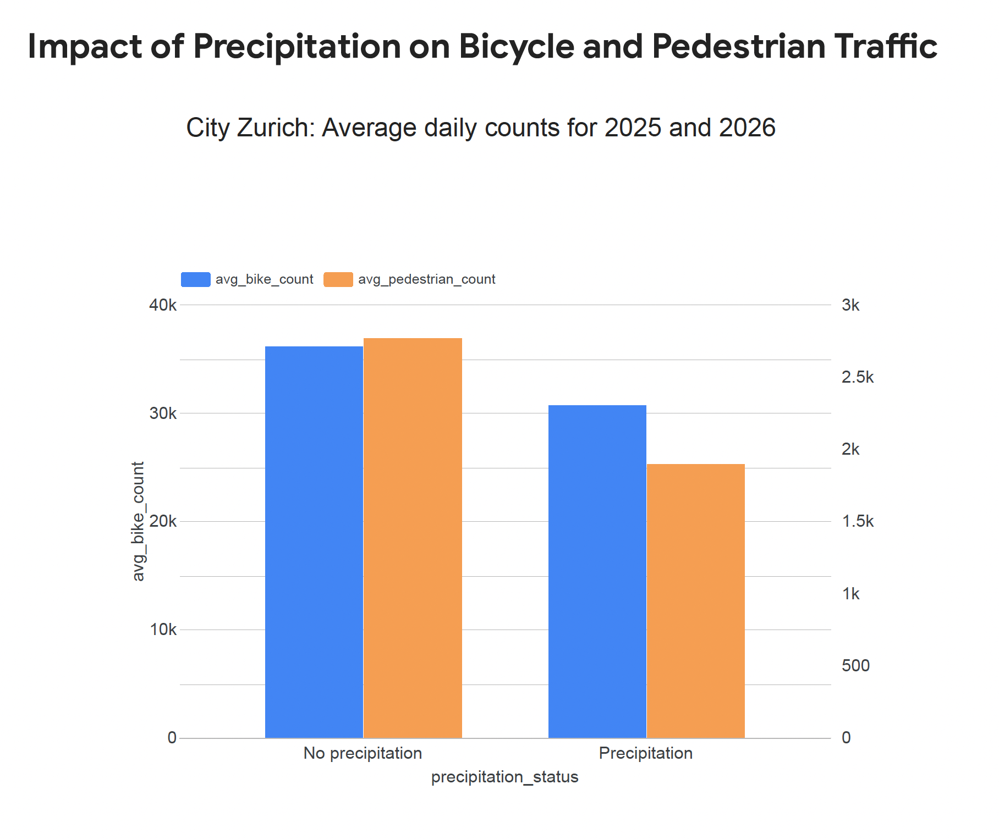
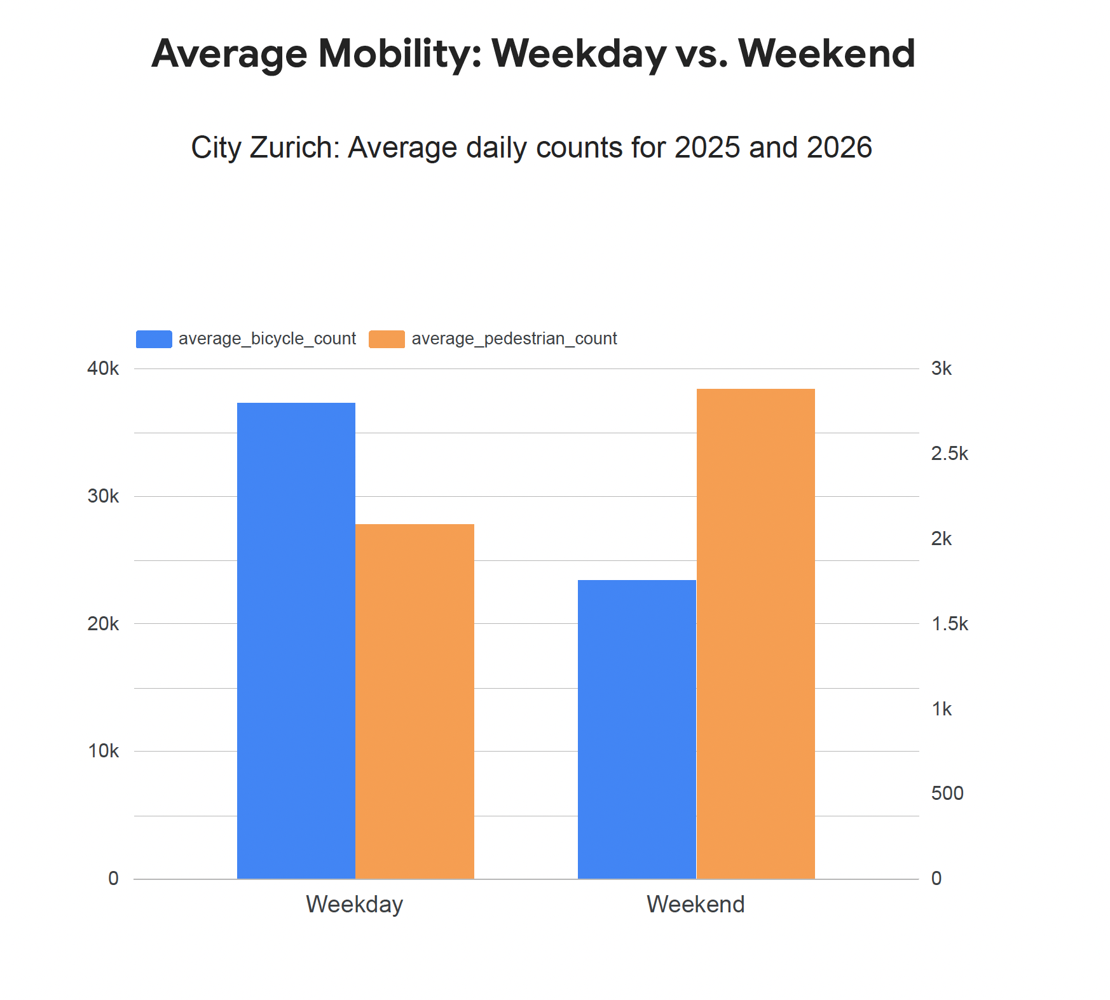
Dashboard Analysis: Weather and Weekly Mobility Patterns
Notes:
Hier erklären, dass die README nicht nur Code beschreibt, sondern auch eine Schritt-für-Schritt-Anleitung für andere enthält. Sicherheitsaspekt: Keys nicht committen.

Slide 12
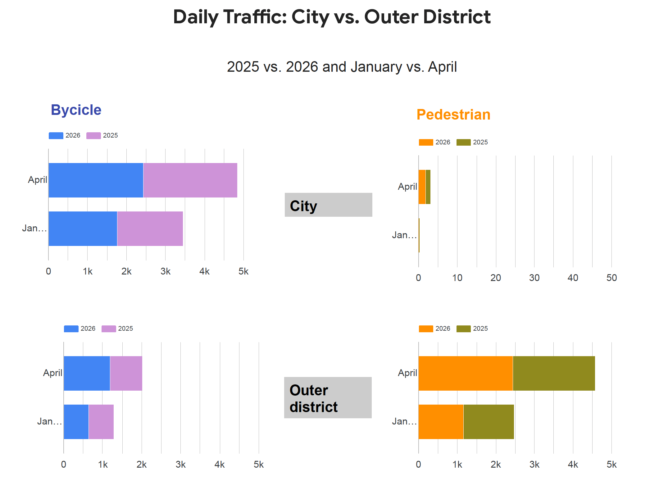
Dashboard Analysis: City vs. Outer District Traffic
Notes:
Hier erklären, dass die README nicht nur Code beschreibt, sondern auch eine Schritt-für-Schritt-Anleitung für andere enthält. Sicherheitsaspekt: Keys nicht committen.

